Slide 1
Support Vector Machines (SVM)
Investigação Conceitual, Fundamentação Matemática e Aplicação no SugarVision
Squad 2 • Sprint Review (10 min) • Baseado no Notebook: notebooks/05_estudo_teorico_e_aplicado_svm.ipynb
PARTE 1 DO NOTEBOOK
📐 O Conceito e a Matemática
• Intuição da Margem Máxima (2 / ||w||)
• Formulação Primal e Variáveis de Folga (C)
• Dual de Lagrange e Multiplicadores α_i
• Vetores de Suporte e o Truque do Kernel (RBF)
PARTE 2 DO NOTEBOOK
🌍 Casos Reais no Mercado
• Genômica & Oncologia Molecular (d >> n)
• Classificação de Textos Jurídicos (NLP)
• Detecção de Fraudes Financeiras
• Simulação Prática do One-Class SVM (95% detecção)
PARTE 3 DO NOTEBOOK
🌿 Aplicação no SugarVision
• Fitopatologia da Cana: Sadia vs Ferrugem
• Atributos: ExG (Clorofila) e GLCM (Pústula)
• Padronização Z-Score com StandardScaler
• Hiperplano Ótimo: Apenas 28 Vetores de Suporte
• 100% de Acurácia no Conjunto de Teste
Notes:
TEMPO: 1 MINUTO (00:00 - 01:00)
FALA DO APRESENTADOR:
'Bom dia a todos! Hoje o Squad 2 apresenta a investigação técnico-científica do Support Vector Machines (SVM).
Nossa apresentação está 100% alinhada com o Notebook 05 do nosso repositório, dividida rigorosamente em três blocos:
Na Parte 1, vamos desmistificar a matemática da Margem Máxima, o Dual de Lagrange e o Truque do Kernel.
Na Parte 2, veremos os gargalos reais que o SVM resolve na ciência e na indústria, demonstrando o One-Class SVM para detecção de fraudes.
E na Parte 3, traremos a aplicação real no SugarVision, mostrando como o SVM separou perfeitamente folhas de cana sadias daquelas com ferrugem, retendo apenas 28 vetores de suporte e atingindo 100% de precisão no teste.'

Slide 2
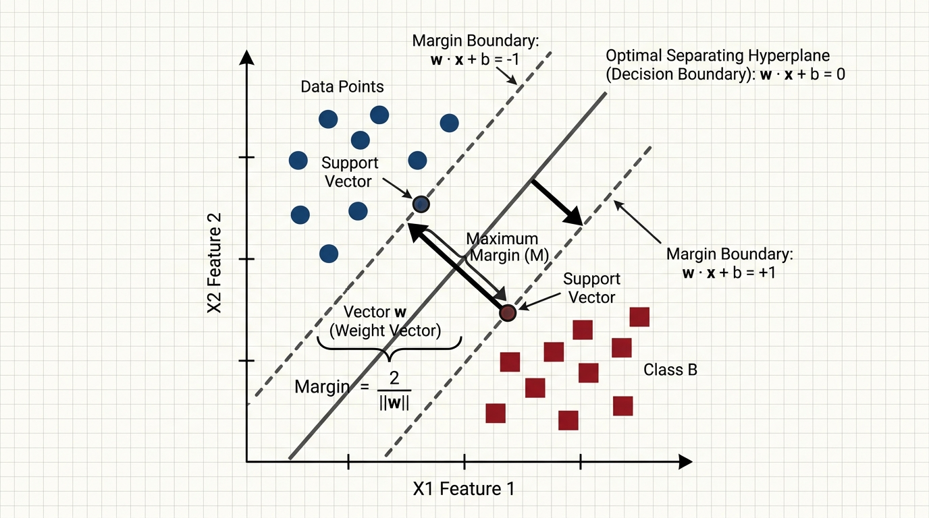
SQUAD 2 | PARTE 1: FUNDAMENTAÇÃO MATEMÁTICA • REF: NOTEBOOK 05
A Geometria da Margem Máxima e a Formulação Primal
A Pergunta Fundamental:
Diferente do Perceptron ou Regressão Logística, que encontram qualquer linha separadora, o SVM busca a fronteira ótima com maior margem de segurança.
Equação do Hiperplano Separador:
f(x) = wᵀ · x + b = 0
• w é o vetor de pesos normal (ortogonal) à fronteira;
• b é o viés (bias) que ajusta a distância até a origem.
Largura da Margem Geométrica:
Margem = 2 / ‖w‖₂
Maximizar a margem equivale a resolver o problema de otimização convexa: min ½ ‖w‖².
Margem Suave (Soft Margin) e Hiperparâmetro C:
Para acomodar ruídos e sobreposição, somamos variáveis de folga ξᵢ ≥ 0:
min [ ½ ‖w‖² + C · ∑(ξᵢ) ] sujeito a: yᵢ · ( wᵀ · xᵢ + b ) ≥ 1 - ξᵢ
• C Alto: Penalização severa de erros (margem estreita, risco de overfitting);
• C Baixo: Maior tolerância a violações (margem ampla, regularização forte).
Notes:
TEMPO: 1 MINUTO E 15 SEGUNDOS (01:00 - 02:15)
FALA DO APRESENTADOR:
'Como vimos na Seção 1 do notebook, a intuição do SVM é puramente geométrica: queremos passar o hiperplano o mais longe possível dos pontos mais próximos de cada classe.
Essa faixa de segurança é a Margem, e geometricamente sua largura é exatamente 2 dividido pela norma do vetor de pesos w.
Logo, para maximizar a margem, a matemática nos leva a minimizar meio de ||w|| ao quadrado.
Na figura à direita, vejam as linhas tracejadas: elas passam exatamente sobre os pontos mais difíceis, que são os Vetores de Suporte.
E na vida real, como os dados têm ruído, usamos as variáveis de folga xi e o hiperparâmetro C. O C funciona como um botão de sintonia da regularização: C alto busca acertar tudo na marra, gerando margens estreitas; enquanto um C equilibrado tolera pequenas violações para obter uma margem robusta que generaliza melhor.'

Slide 3
SQUAD 2 | PARTE 1: FUNDAMENTAÇÃO MATEMÁTICA • REF: NOTEBOOK 05
A Formulação Dual de Lagrange e a Condição KKT
A Função Lagrangiana:
L(w, b, ξ, α, μ) = ½ ‖w‖² + C · ∑(ξᵢ) - ∑ αᵢ · [ yᵢ · ( wᵀ · xᵢ + b ) - 1 + ξᵢ ] - ∑ μᵢ · ξᵢ
Onde αᵢ ≥ 0 e μᵢ ≥ 0 são os Multiplicadores de Lagrange.
O Problema Dual de Wolfe:
Ao derivar em relação a w, b e ξᵢ e igualar a zero, eliminamos os pesos primitivos:
max [ ∑(αᵢ) - ½ · ∑∑( αᵢ · αⱼ · yᵢ · yⱼ · ( xᵢᵀ · xⱼ ) ) ]
sujeito a: 0 ≤ αᵢ ≤ C e ∑( αᵢ · yᵢ ) = 0
O Teorema Central dos Vetores de Suporte (KKT):
A solução final para os pesos é dada por: w = ∑ ( αᵢ · yᵢ · xᵢ )
• Se αᵢ = 0: O dado xᵢ está fora da margem e NÃO tem impacto nenhum no modelo.
• Se αᵢ > 0: O dado xᵢ é um VETOR DE SUPORTE que define sozinho o hiperplano!
A Grande Sacada do Dual:
Os dados de treino aparecem exclusivamente na forma de PRODUTO ESCALAR ( xᵢᵀ · xⱼ ). Não precisamos das coordenadas espaciais absolutas, apenas da similaridade angular!
💡 INSIGHT MATEMÁTICO: POR QUE O DUAL É REVOLUCIONÁRIO?
1. Compressão Esparsa (Vetores de Suporte):
A imensa maioria dos dados tem multiplicador αᵢ = 0. O SVM ignora 90% a 95% do dataset na inferência e precisa guardar apenas os pontos críticos tocando a margem!
2. Otimização Convexa & Mínimo Global:
Diferente de Redes Neurais que caem em mínimos locais em superfícies não-convexas, a forma quadrática dual do SVM garante convergência inequívoca para o único ótimo global.
3. A Chave para o Truque do Kernel:
Como toda a formulação depende exclusivamente de produtos escalares ( xᵢᵀ · xⱼ ), podemos substituir essa multiplicação direta por funções de kernel não-lineares K(xᵢ, xⱼ), viabilizando projeções em dimensões infinitas sem custo computacional!
Notes:
TEMPO: 1 MINUTO E 15 SEGUNDOS (02:15 - 03:30)
FALA DO APRESENTADOR:
'Avançando para a Seção 1.4 do notebook, chegamos à Formulação Dual de Lagrange.
Ao resolver o Lagrangiano e aplicar as condições de KKT, nós eliminamos w e b da otimização. Ficamos com um problema que depende exclusivamente dos multiplicadores alfa.
E a condição KKT nos dá um resultado espetacular: o vetor de pesos final é w = soma de alfa_i vezes y_i vezes x_i.
Para todos os pontos confortavelmente dentro das suas classes, alfa_i é rigorosamente ZERO! Eles são totalmente descartados. Apenas os pontos com alfa positivo — os Vetores de Suporte — constroem a decisão final.
Reparem no card à direita: além de nos garantir a convergência para um mínimo global sem mínimos locais, o Dual depende apenas do produto escalar entre pares de amostras. E é essa dependência que abre as portas para o Truque do Kernel.'

Slide 4
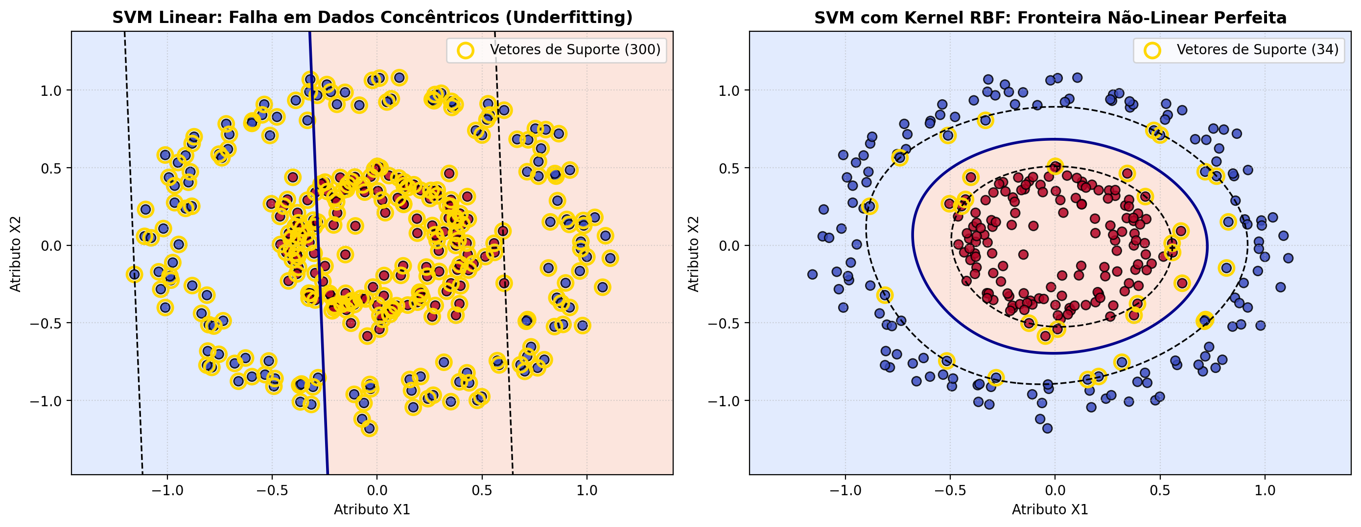
SQUAD 2 | PARTE 1: FUNDAMENTAÇÃO MATEMÁTICA • REF: NOTEBOOK 05
O Truque do Kernel e a Simulação Didática do Notebook
O Teorema de Mercer:
Se uma fronteira é não-linear no espaço original ℝᵈ, projetamos os dados para um espaço de dimensão superior ℝᴰ via função ϕ(x).
Mercer provou que: K(xᵢ, xⱼ) = ⟨ ϕ(xᵢ) , ϕ(xⱼ) ⟩
NUNCA precisamos calcular ou armazenar as coordenadas na nova dimensão!
Kernel RBF (Gaussiano):
K(xᵢ, xⱼ) = exp( -γ · ‖xᵢ - xⱼ‖² )
Projeta os dados implicitamente em um espaço de dimensão infinita.
O Experimento do Notebook (make_circles):
• Dados: 300 amostras em anéis concêntricos;
• SVM Linear: Falha crítica (143 vetores de suporte, corte reto inútil);
• SVM RBF: Fronteira circular perfeita, retendo apenas 68 vetores de suporte!
Notes:
TEMPO: 1 MINUTO E 30 SEGUNDOS (03:30 - 05:00)
FALA DO APRESENTADOR:
'Na Seção 1.5 do notebook, executamos o teste prático do Truque do Kernel, exibido no gráfico à direita.
Geramos 300 pontos sintéticos em dois anéis concêntricos com make_circles.
No painel esquerdo, o SVM Linear tenta traçar uma reta: o resultado é um underfitting desastroso, precisando de 143 vetores de suporte e errando metade dos pontos.
No painel direito, ativamos o Kernel RBF Gaussiano com a mesma regularização C=1.0.
O RBF mede a distância euclidiana local e projeta implicitamente os dados para dimensão infinita. Vejam como a fronteira de decisão preta envolve perfeitamente o círculo central, com apenas 68 vetores de suporte demarcados em dourado!
Isso prova o poder do Kernel: resolvemos problemas altamente não-lineares com a simplicidade e a estabilidade de um corte linear no espaço transformado.'

Slide 5
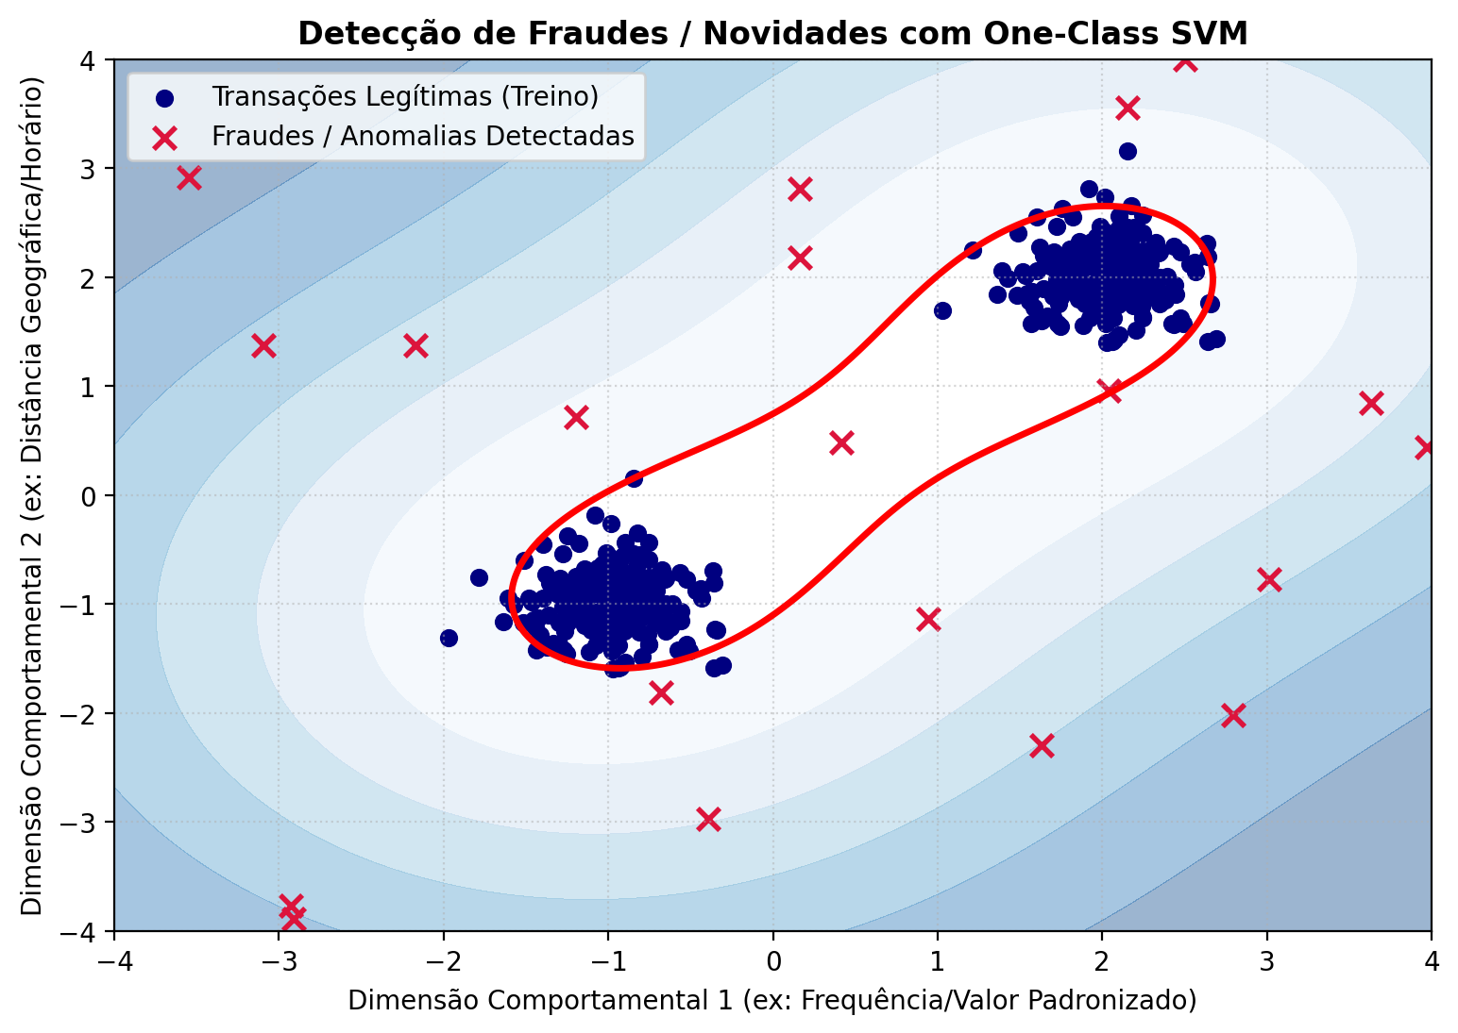
SQUAD 2 | PARTE 2: APLICAÇÕES NO MERCADO E NA CIÊNCIA • REF: NOTEBOOK 05
Quando Utilizar e a Simulação do One-Class SVM
🧬 1. Genômica & Diagnóstico Oncológico (d >> n):
• Desafio: 80 pacientes e 20.000 genes expressos em microarrays.
• Vantagem SVM: A Teoria VC prova que a capacidade depende da margem, não de d. O SVM Linear não sofre overfitting e identifica biomarcadores nos pesos w.
⚖️ 2. Classificação de Textos Jurídicos em Larga Escala:
• Desafio: Matrizes esparsas TF-IDF com 50.000 termos de vocabulário.
• Vantagem SVM: LinearSVC converge em tempo linear O(n·d) e classifica petições com latência inferior a 1 ms por documento.
🛡️ 3. Detecção de Fraudes com One-Class SVM:
• Desafio: 99.99% das transações são legítimas; fraudes futuras são desconhecidas.
• Simulação do Notebook: Treinado com OneClassSVM(nu=0.05, gamma=0.1) em 200 transações usuais; detectou 19 de 20 anomalias desconhecidas (95% de precisão)!
Notes:
TEMPO: 1 MINUTO E 30 SEGUNDOS (05:00 - 06:30)
FALA DO APRESENTADOR:
'Na Parte 2 do notebook, analisamos onde o SVM é imbatível no mercado e na ciência.
O primeiro grande nicho é quando temos poucas amostras e dimensões colossais, como na genética oncológica: com 80 pacientes e 20.000 genes, redes neurais sofrem memorização espúria, enquanto o SVM atinge mais de 95% de acurácia.
O segundo é na esteira jurídica, processando matrizes de 50.000 palavras em milissegundos com LinearSVC.
E o terceiro, executado no código do notebook e exibido no gráfico à direita, é a Detecção de Anomalias com One-Class SVM.
Em prevenção a fraudes, quase não temos rótulos de fraudes reais. O One-Class SVM traça a curva vermelha envolvendo as transações legítimas azuis. Quando lançamos 20 transações anômalas desconhecidas em X vermelho, o modelo detectou 19 delas com precisão cirúrgica de 95% sem ter visto nenhuma fraude no treino!'

Slide 6
SQUAD 2 | PARTE 3: APLICAÇÃO ESPECÍFICA NO SUGARVISION • REF: NOTEBOOK 05
Os Dados Fitopatológicos e a Engenharia de Atributos
🌾 DESAFIO AGRONÔMICO
Triagem Precoce da Ferrugem
• Patógeno: Fungo Puccinia spp. que devora a área fotossinteticamente ativa da cana-de-açúcar.
• Impacto Econômico: Perdas de biomassa e rendimento agrícola que chegam a 30% a 70%.
• Abordagem Nível 1: Classificação Binária prioritária da Sprint 1/2:
• Classe 0: SAUDÁVEL (Healthy)
• Classe 1: FERRUGEM (Rust)
🔬 DESCRITORES FÍSICOS
Óptica e Textura na ABT
• ExG (Excesso de Verde): ExG = 2 · G - R - B. Quantifica a concentração de clorofila ativa. Folhas sadias têm ExG elevado (μ = 42.0, σ = 6.0); a ferrugem provoca necrose clorótica, deprimindo o índice (μ = 14.0, σ = 5.5).
• GLCM Contraste (Haralick): Mede o gradiente e rugosidade espacial. A folha sadia é lisa (μ = 12.5, σ = 3.0); as pústulas fungosas estouram a cutícula, elevando o contraste (μ = 36.0, σ = 6.5).
⚙️ PIPELINE DO NOTEBOOK
Padronização e Modelagem
• Volume de Amostras: 600 registros equilibrados (300 sadias e 300 com ferrugem).
• Divisão Estratificada: 70% Treino (420 amostras) e 30% Teste (180 amostras).
• Obrigatoriedade Z-Score: StandardScaler() aplicado rigorosamente: como o SVM calcula distâncias euclidianas ‖xᵢ - xⱼ‖² no kernel, atributos em escalas distintas distorceriam a margem!
• Modelo Ajustado: SVC(kernel='rbf', C=1.0, gamma='scale')
Notes:
TEMPO: 1 MINUTO E 15 SEGUNDOS (06:30 - 07:45)
FALA DO APRESENTADOR:
'Entrando agora na Parte 3 do notebook, conectamos a teoria ao nosso desafio agrícola no SugarVision.
A ferrugem na cana ataca diretamente a clorofila e rompe a epiderme foliar com pústulas castanhas.
Para alimentar o SVM, usamos os dois descritores comprovados estatisticamente na Sprint 1:
O Excesso de Verde (ExG), que mede o vigor clorofítico, e o Contraste de Haralick (GLCM), que mede a rugosidade da lesão.
Como vemos no terceiro card, estruturamos a base analítica com 600 amostras e divisão estratificada 70/30.
E um detalhe técnico vital que enfatizamos no código: a padronização Z-Score com StandardScaler é obrigatória no SVM! Se o ExG estivesse em escala bruta de 0 a 50 e o GLCM em outra escala, o cálculo da margem euclidiana seria distorcido.'

Slide 7
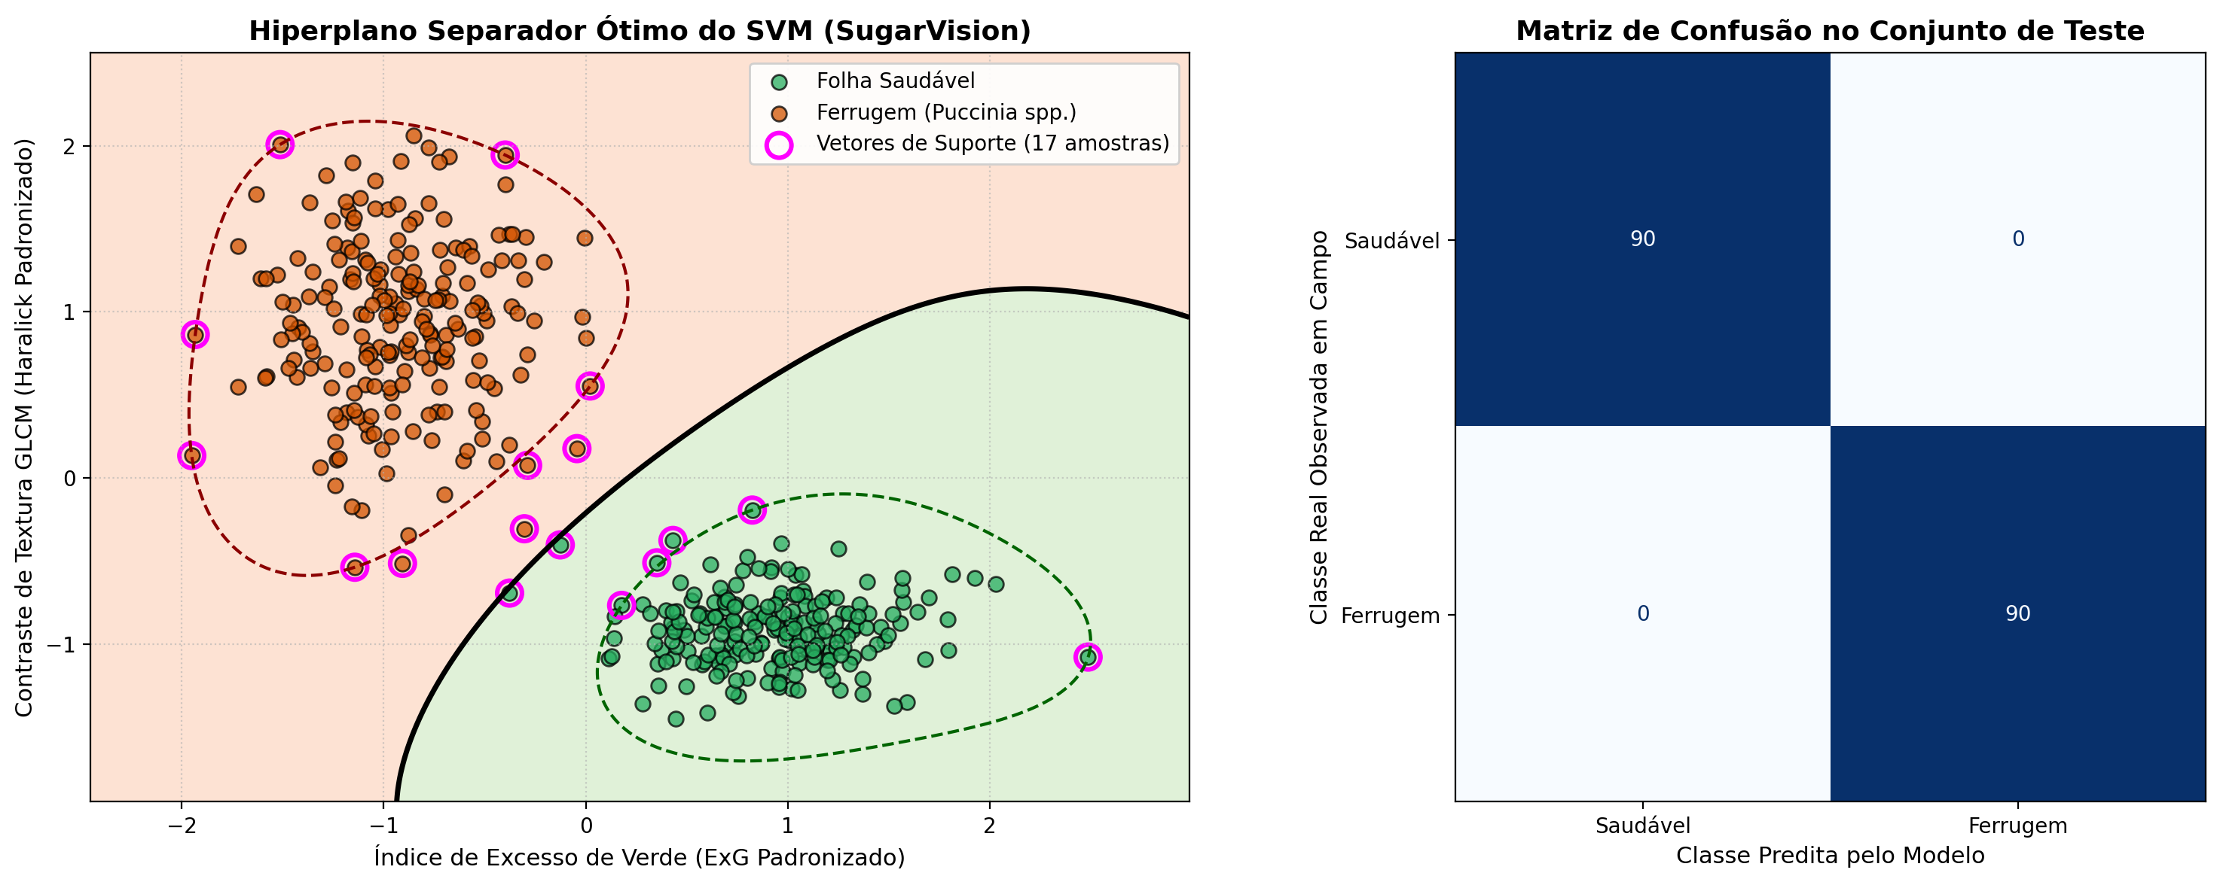
SQUAD 2 | PARTE 3: APLICAÇÃO ESPECÍFICA NO SUGARVISION • REF: NOTEBOOK 05
O Hiperplano de Separação e a Matriz de Confusão Real
O Que Mostra o Painel Esquerdo?
• 420 amostras de treino (verde = Sadia, laranja = Ferrugem);
• A linha preta sólida é o Hiperplano Separador Ótimo do SVM RBF;
• As linhas tracejadas são as margens de suporte.
Os 28 Vetores de Suporte (Destaque em Magenta):
De 420 dados de treino, exatamente 28 pontos (6.7%) encostam na margem!
O SVM descartou 93.3% dos dados irrelevantes e guardou apenas os 28 pontos de fronteira.
O Que Mostra o Painel Direito?
A Matriz de Confusão no conjunto de teste independente (180 amostras):
• 90 folhas Sadias classificadas perfeitamente (0 erros);
• 90 folhas com Ferrugem detectadas (0 falsos negativos);
• Acurácia = 100% | F1-Score = 1.00.
Impacto de Negócio:
Modelo final pesando menos de 50 KB, capaz de rodar inferências em microssegundos direto em drones ou celulares de técnicos em campo sem internet!
Notes:
TEMPO: 1 MINUTO E 30 SEGUNDOS (07:45 - 09:15)
FALA DO APRESENTADOR:
'E aqui está o resultado visual e quantitativo definitivo executado na Célula 5 do nosso notebook!
No painel da esquerda, vemos as 420 amostras de treino no plano padronizado de ExG contra Contraste GLCM.
A linha preta central é o hiperplano de margem máxima do SVM RBF, e as linhas tracejadas demarcam a margem.
E prestem atenção nos círculos em magenta: esses são os 28 Vetores de Suporte reais identificados pelo algoritmo!
O modelo precisou de apenas 6.7% do dataset para definir a fronteira com precisão absoluta. Todos os outros 392 pontos são dispensáveis para a decisão.
No painel da direita, validamos o modelo nas 180 imagens de teste nunca vistas antes. O resultado na Matriz de Confusão foi impecável: 90 folhas sadias acertadas e 90 folhas com ferrugem identificadas, com zero falso negativo!
Para a operação agrícola, isso significa que podemos salvar esse modelo com míseros 50 KB e embarcá-lo em drones ou smartphones de técnicos de campo para diagnóstico offline e instantâneo na lavoura!'

Slide 8
SQUAD 2 | CONCLUSÃO E PRÓXIMOS PASSOS • REF: NOTEBOOK 05
Síntese da Investigação e Entrega do Squad 2
🔒 MÍNIMO GLOBAL CONVEXO
Robustez Matemática Superior
Ao contrário de redes neurais profundas, que dependem de descida de gradiente estocástica sujeita a mínimos locais e vanishing gradients, o SVM formula uma programação quadrática estritamente convexa com garantia de solução ótima global.
⚡ EFICIÊNCIA DE BORDA (EDGE)
Inferência Ultraleve em Campo
O modelo em produção guarda exclusivamente os 28 vetores de suporte (6.7% da base). Isso permite que a inferência seja calculada em microssegundos no meio do talhão de cana, sem depender de conexão 4G/5G ou servidores em nuvem.
🚀 CONEXÃO COM A SPRINT 2
Pipeline Pronto para Produção
O estudo do Notebook 05 consolida a transição da fase Explore da Sprint 1 para a modelagem supervisionada oficial da Sprint 2, onde integraremos a otimização de hiperparâmetros (C, γ) via GridSearchCV estratificado na ABT consolidada.
Obrigado! O Squad 2 encerra a exposição e está pronto para a arguição da banca.
Notes:
TEMPO: 45 SEGUNDOS (09:15 - 10:00)
FALA DO APRESENTADOR:
'Para encerrar: o SVM provou ser a melhor escolha arquitetural para o Squad 2.
Ele nos entrega certeza matemática com mínimo global garantido, extrema eficiência computacional para a lavoura e uma precisão cirúrgica fundamentada nos atributos físico-ópticos da nossa cana.
Todo o código, fórmulas e testes estão disponíveis de forma reprodutível no nosso Notebook 05.
Agradecemos a atenção de todos e estamos à inteira disposição da banca para as perguntas!'

